Slide 1
Проектная идея – от замысла к реализации
Надежда Ивановна КУЗНЕЦОВА,
заместитель директора
БУК г. Омска «Омские муниципальные библиотеки»
Lib.omsk.ru

Slide 2
Проект – это деятельность, ориентированная на возникновение позитивных изменений в жизни людей и территорий.

Slide 3
Ситуация 1.
В центре города Омска в шаговой доступности друг от друга находятся 4 библиотеки – Омская Государственная областная научная библиотека им. А.С. Пушкина; Областная библиотека для детей и юношества, муниципальная библиотека им. Н.А. Некрасова и Компьютерная библиотека.
Проблема: в Компьютерной библиотеке наблюдается катастрофический отток читателей. Библиотека не обладает богатым книжным фондом, а компьютерный парк (17 машин) устарел. Компьютерная библиотека расположена на первом этаже элитного дома в центре города. Штат библиотеки: 8 библиотечных специалистов, средний возраст которых 35 лет.
Предложите новую модель развития библиотеки.

Slide 4
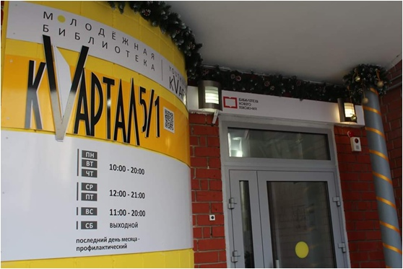

Slide 5
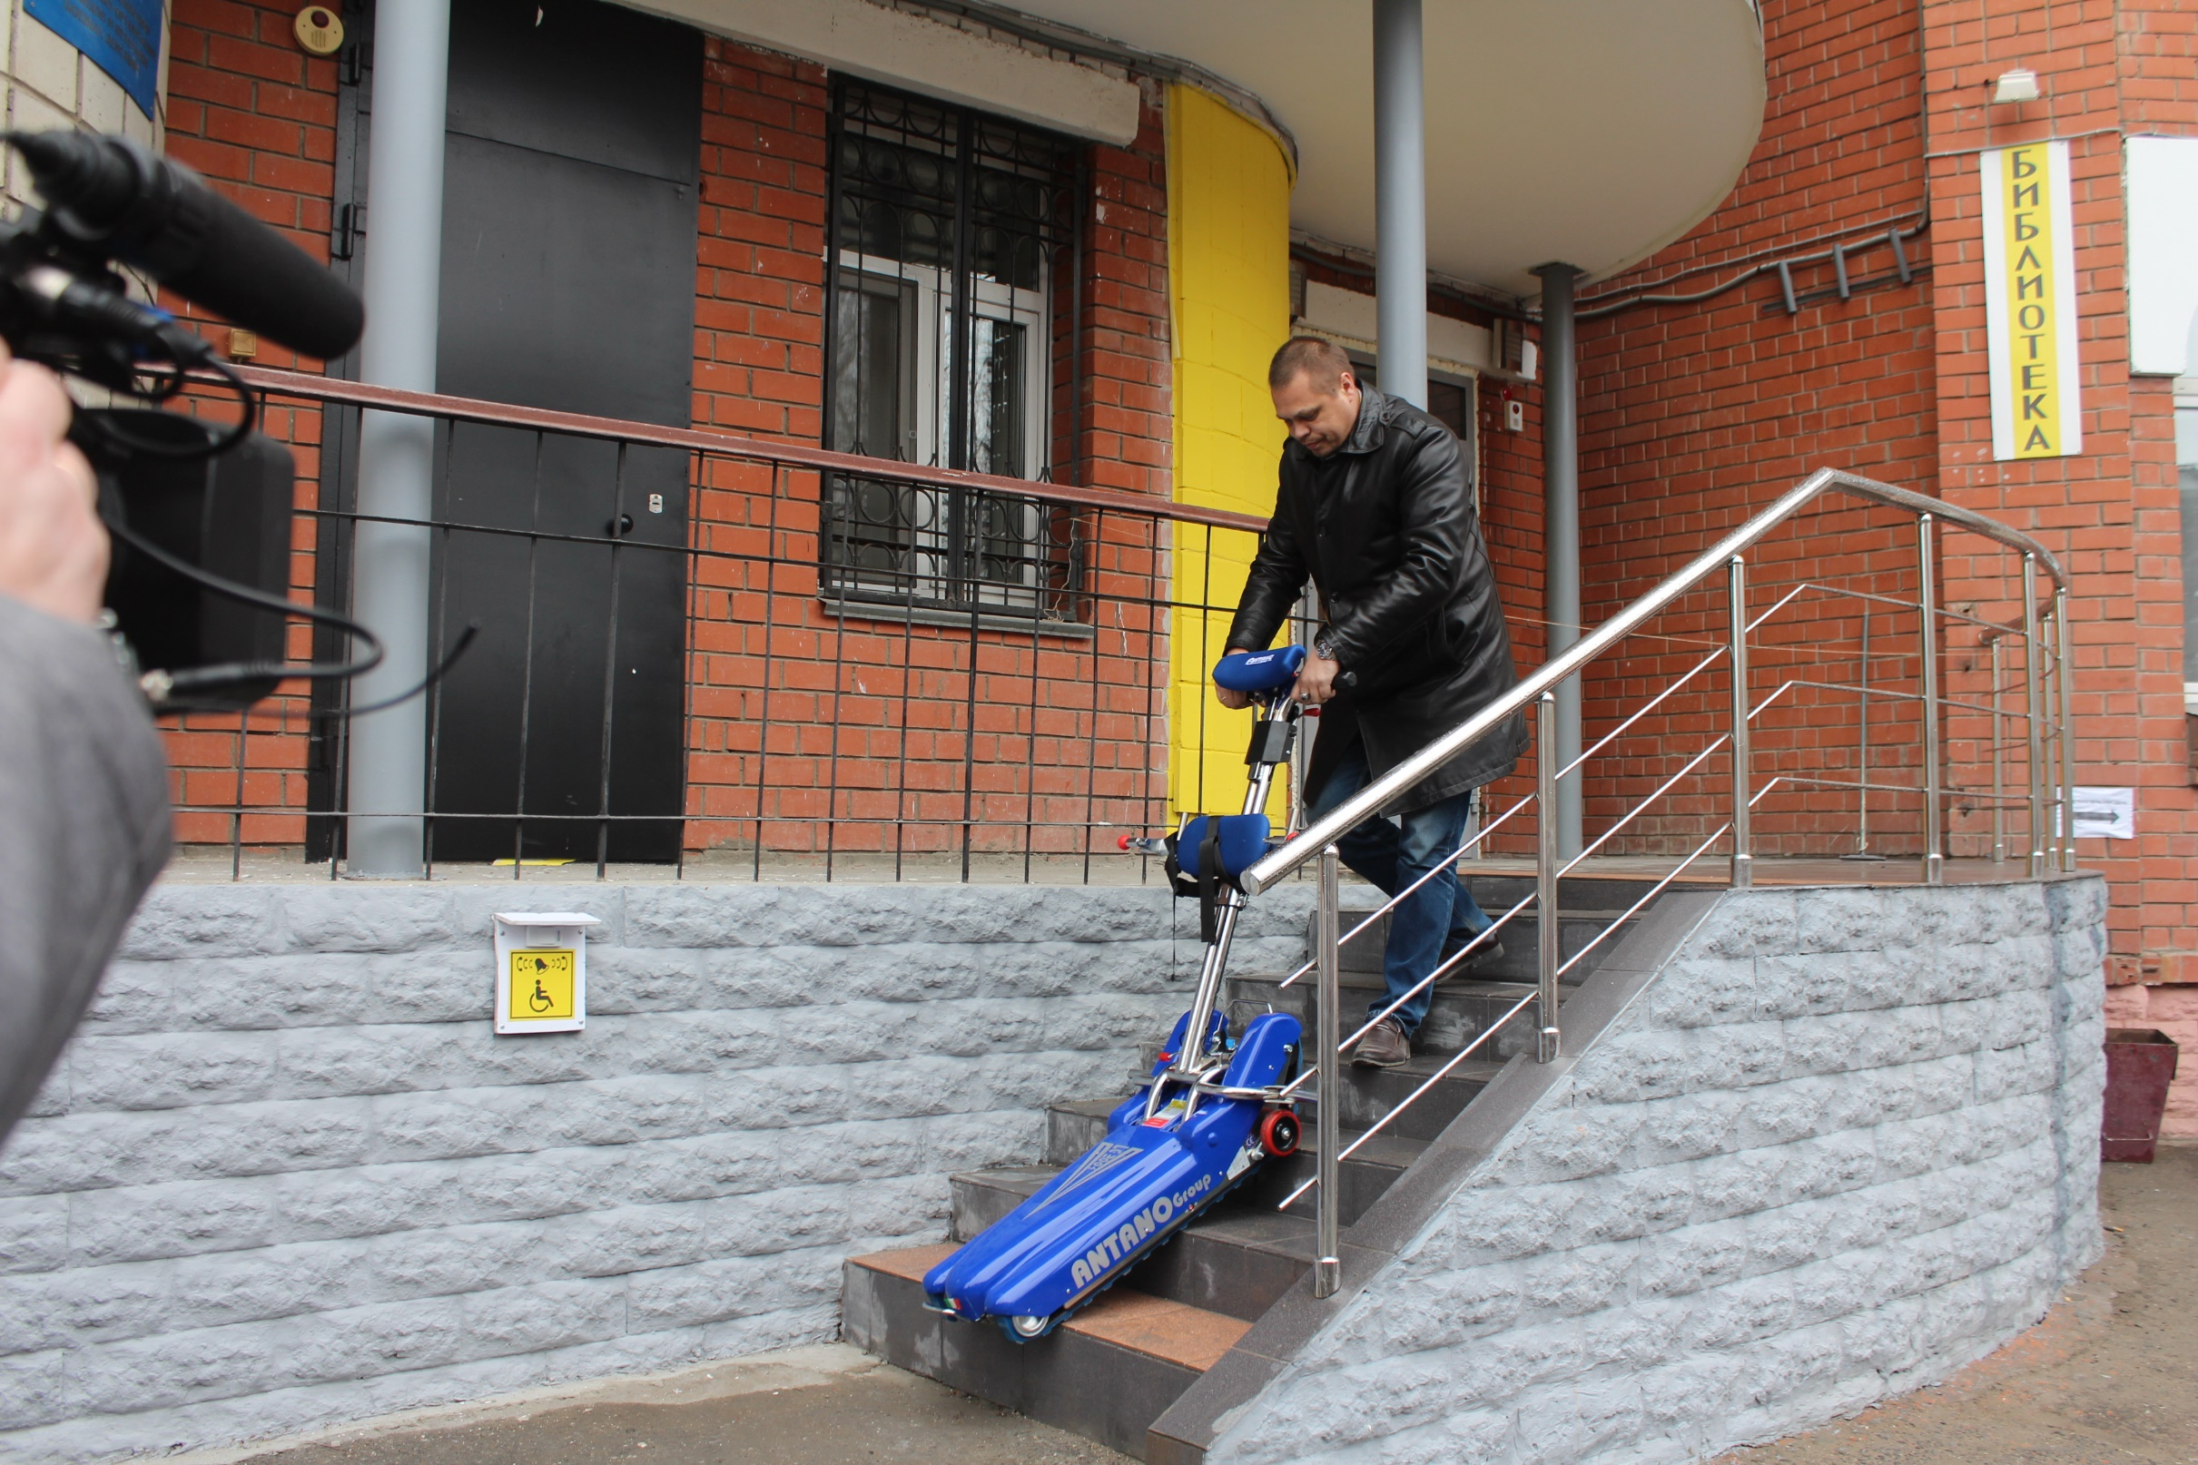

Slide 6
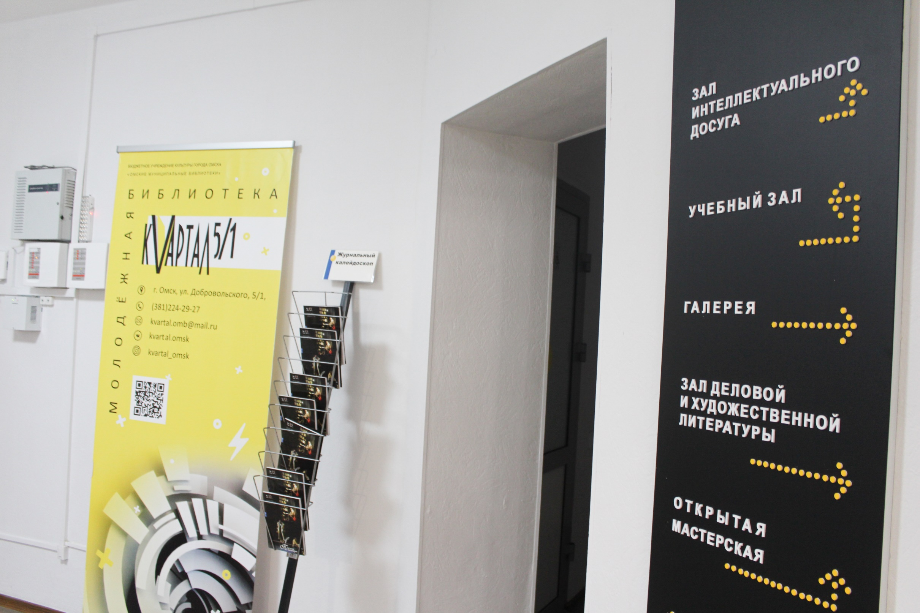

Slide 7
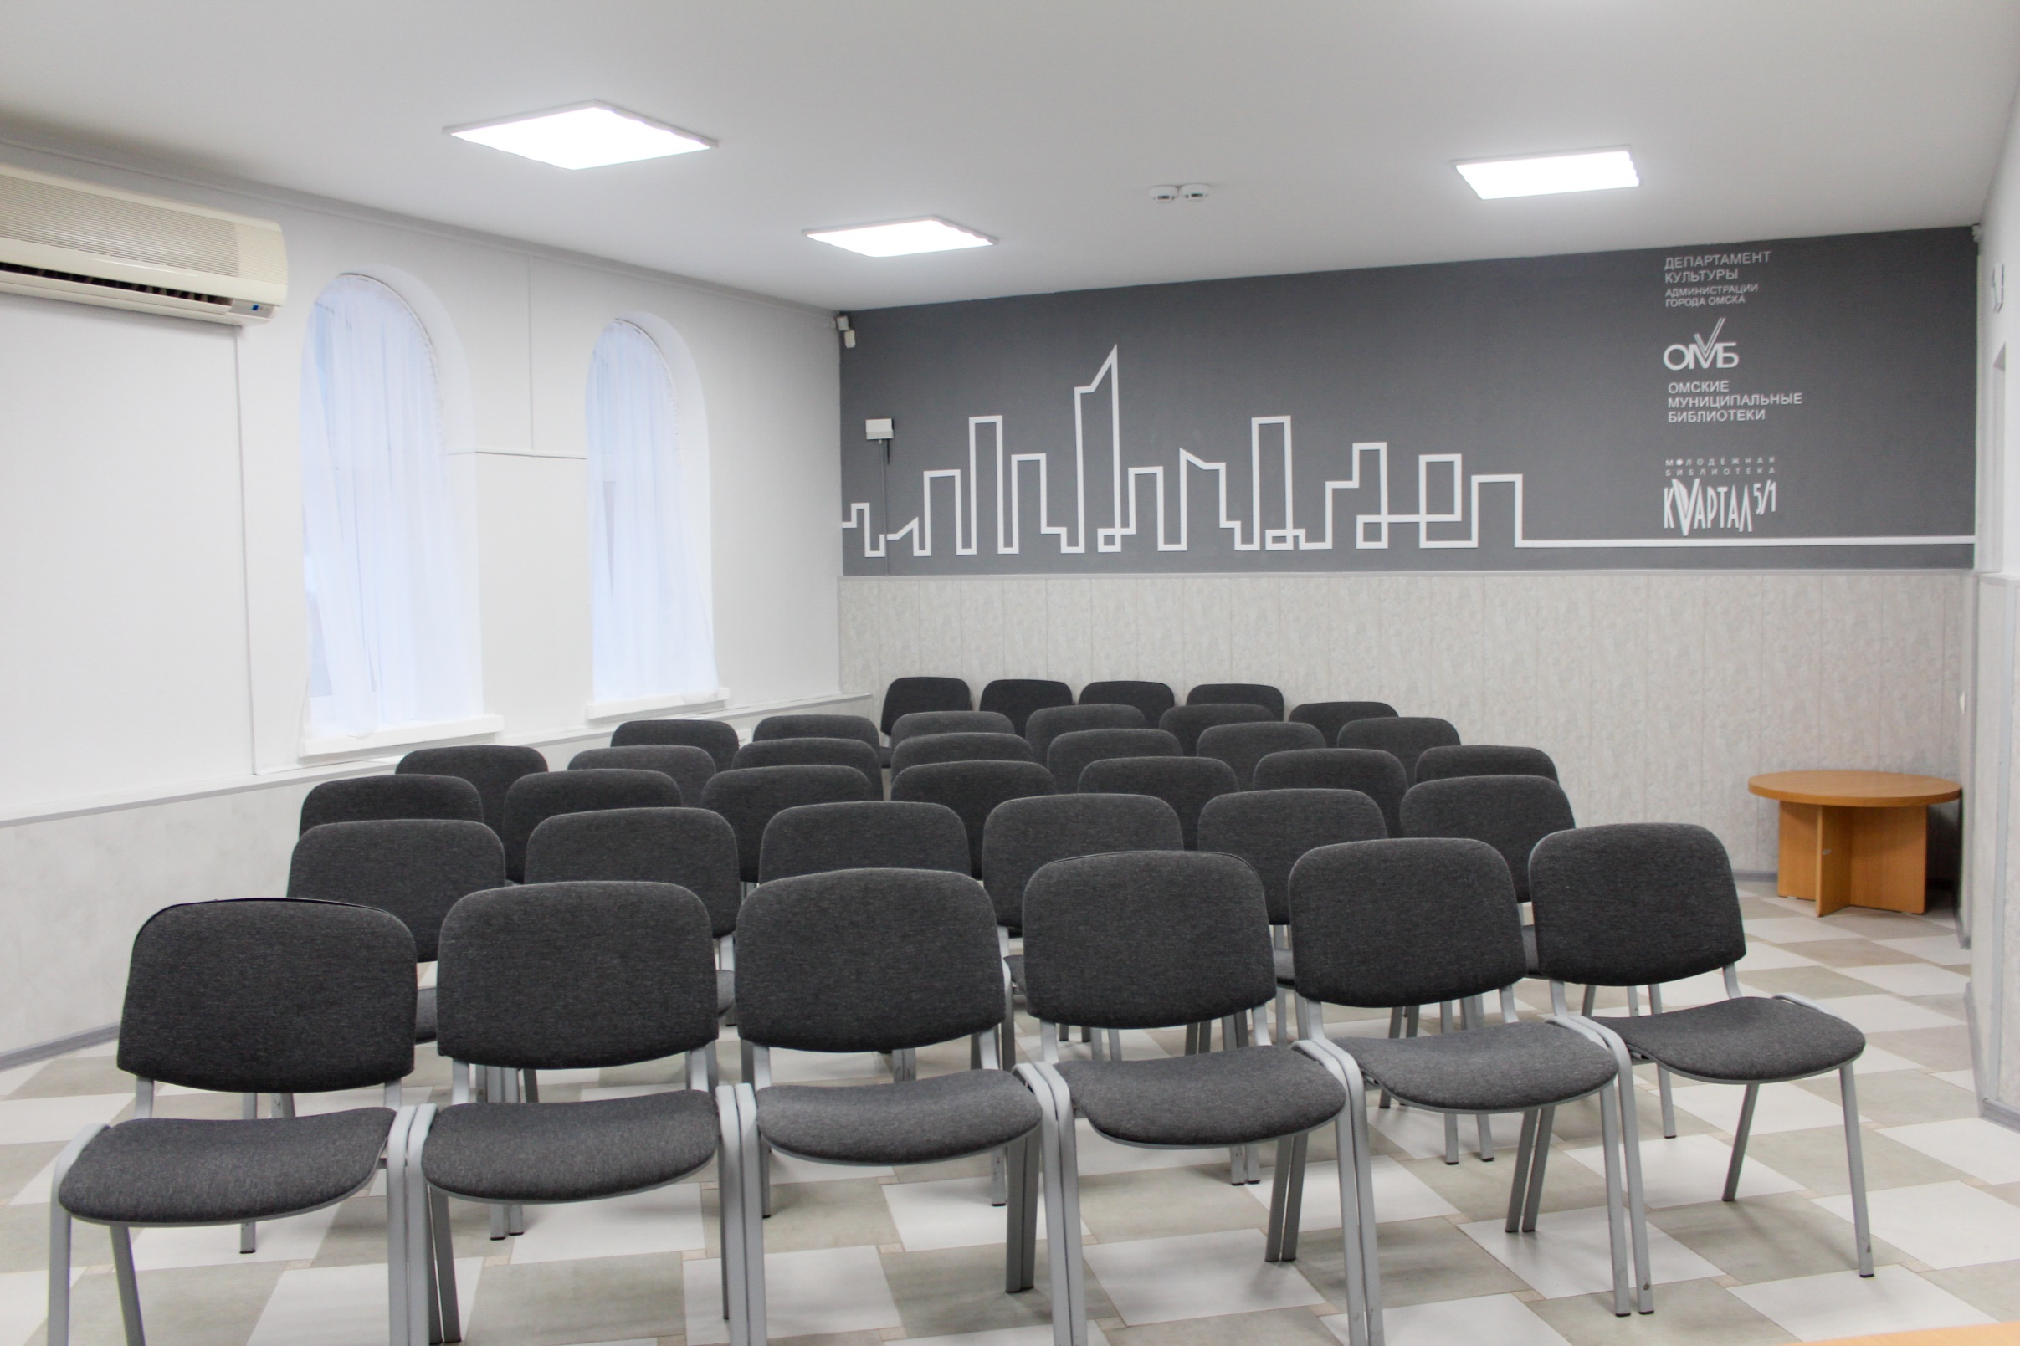

Slide 9
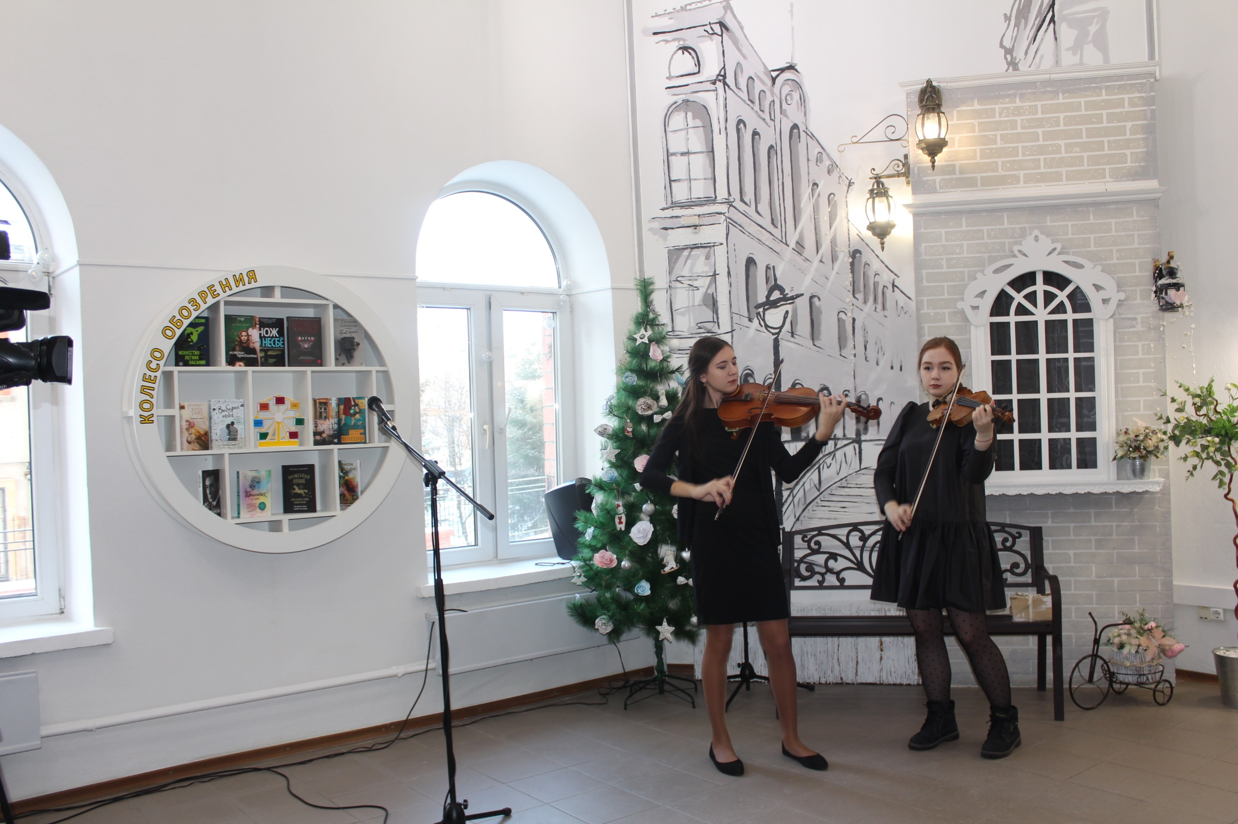

Slide 10
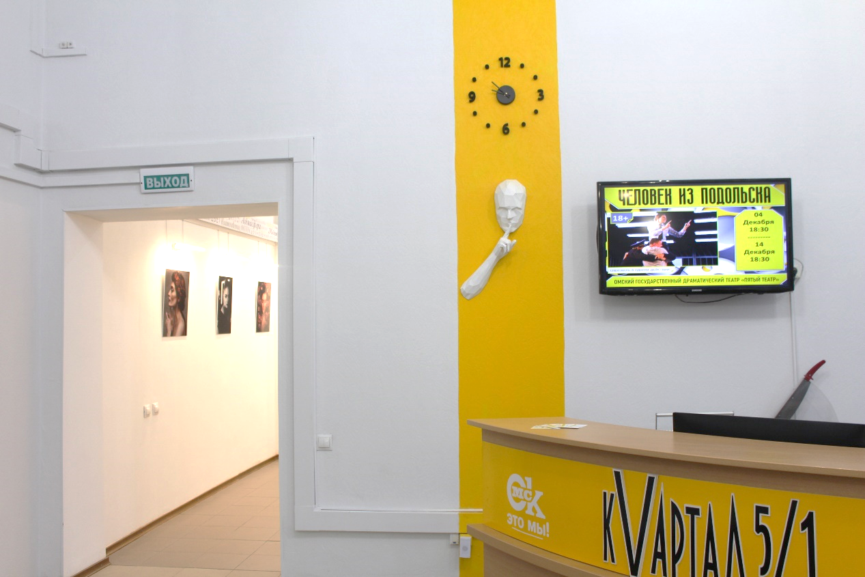

Slide 11
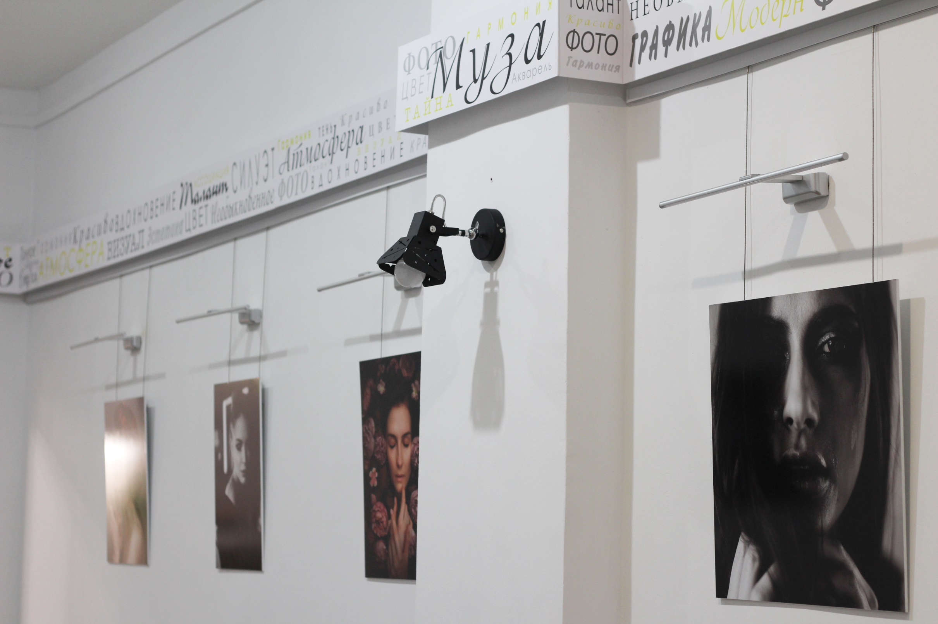

Slide 12
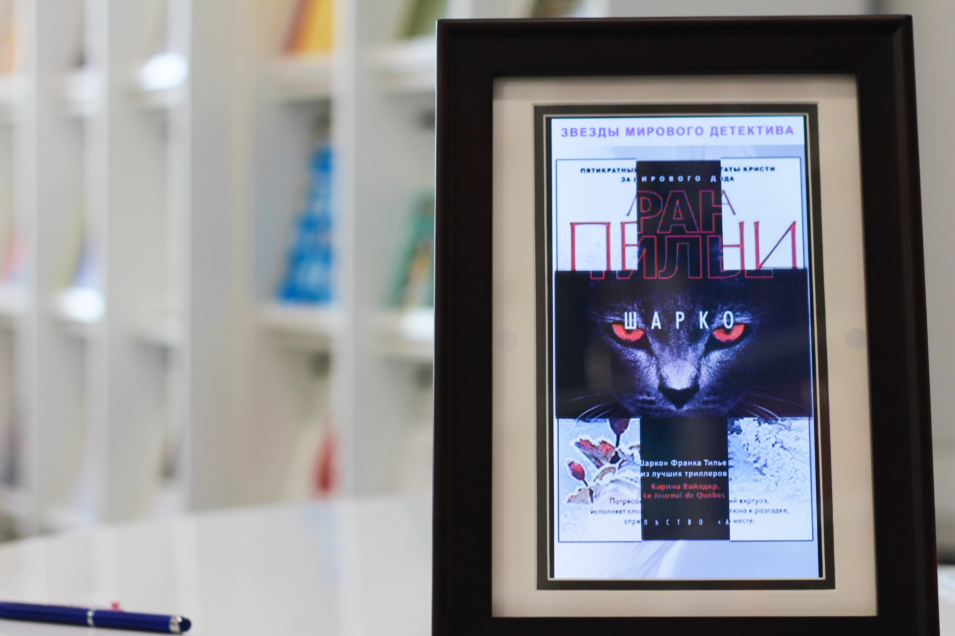

Slide 13
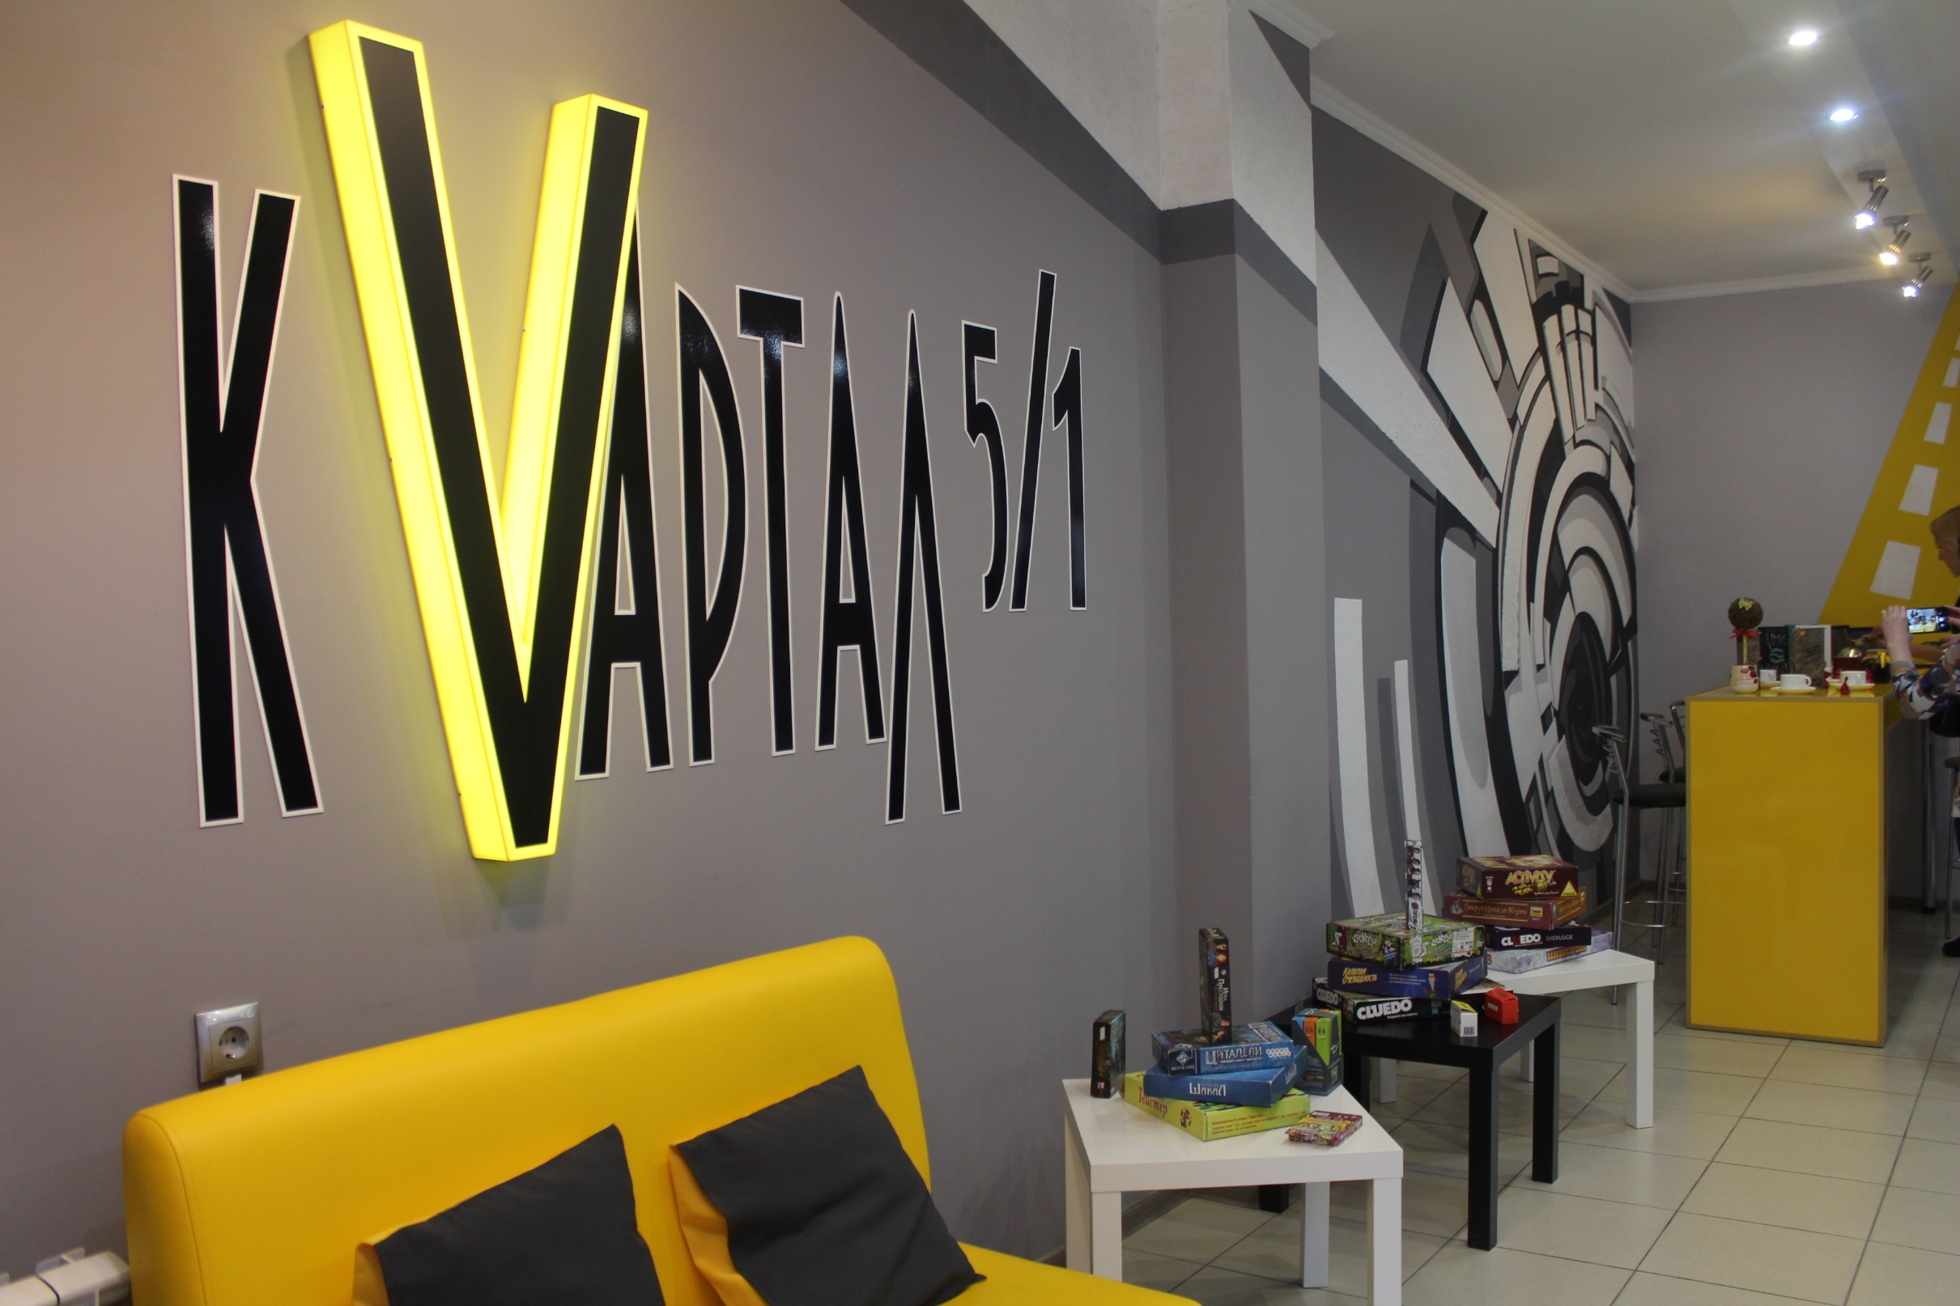

Slide 16
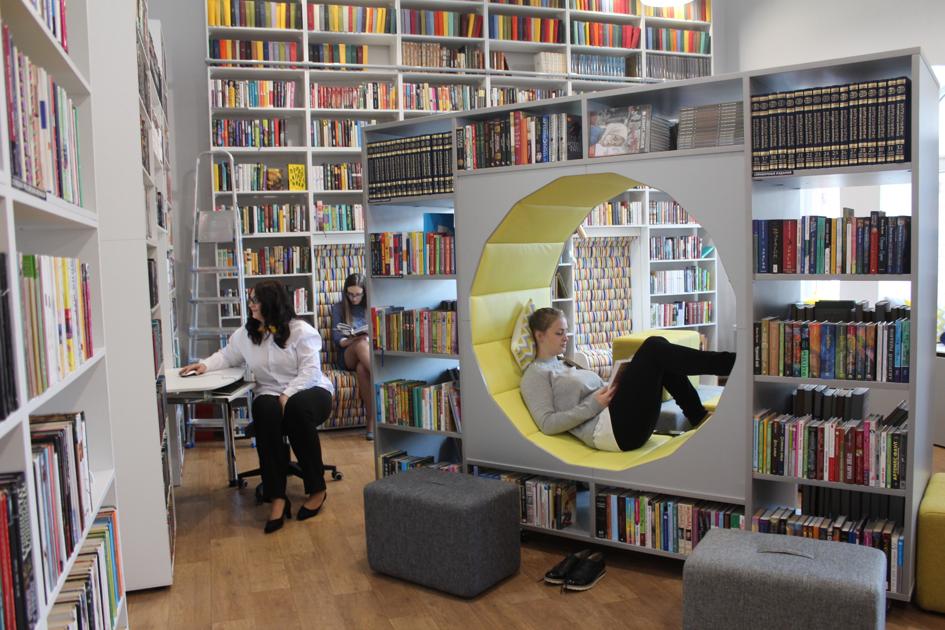

Slide 18
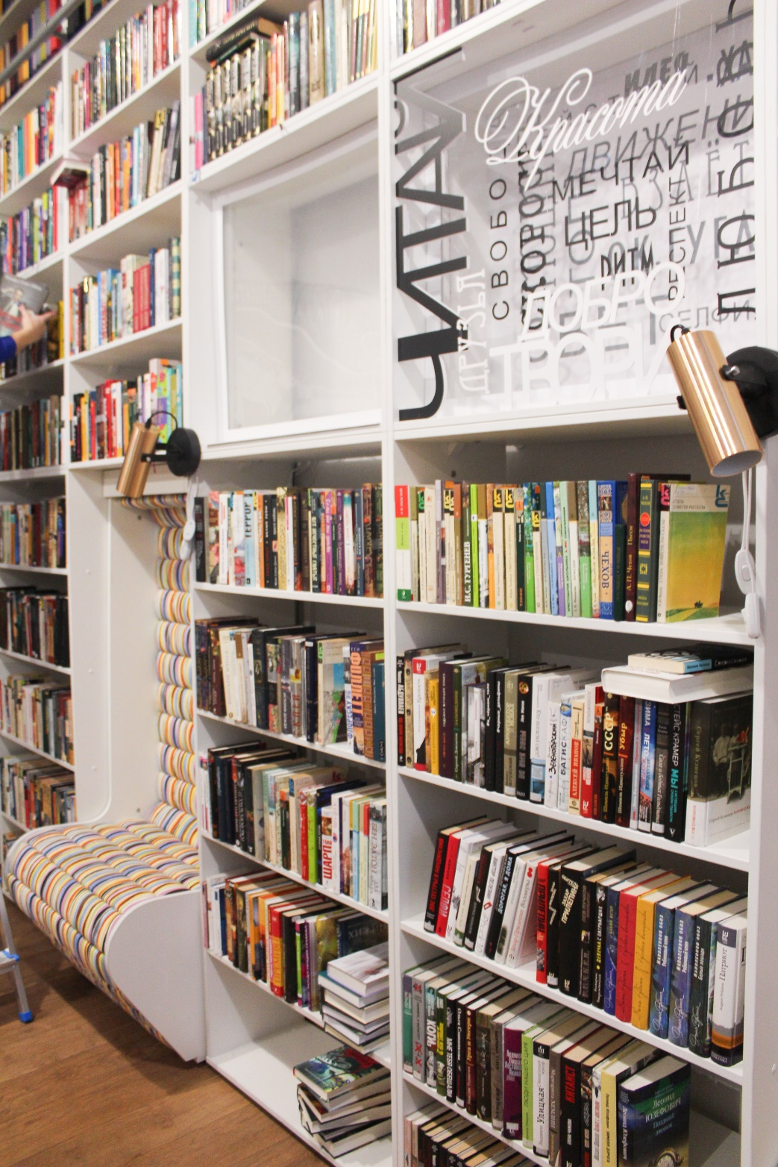

Slide 19
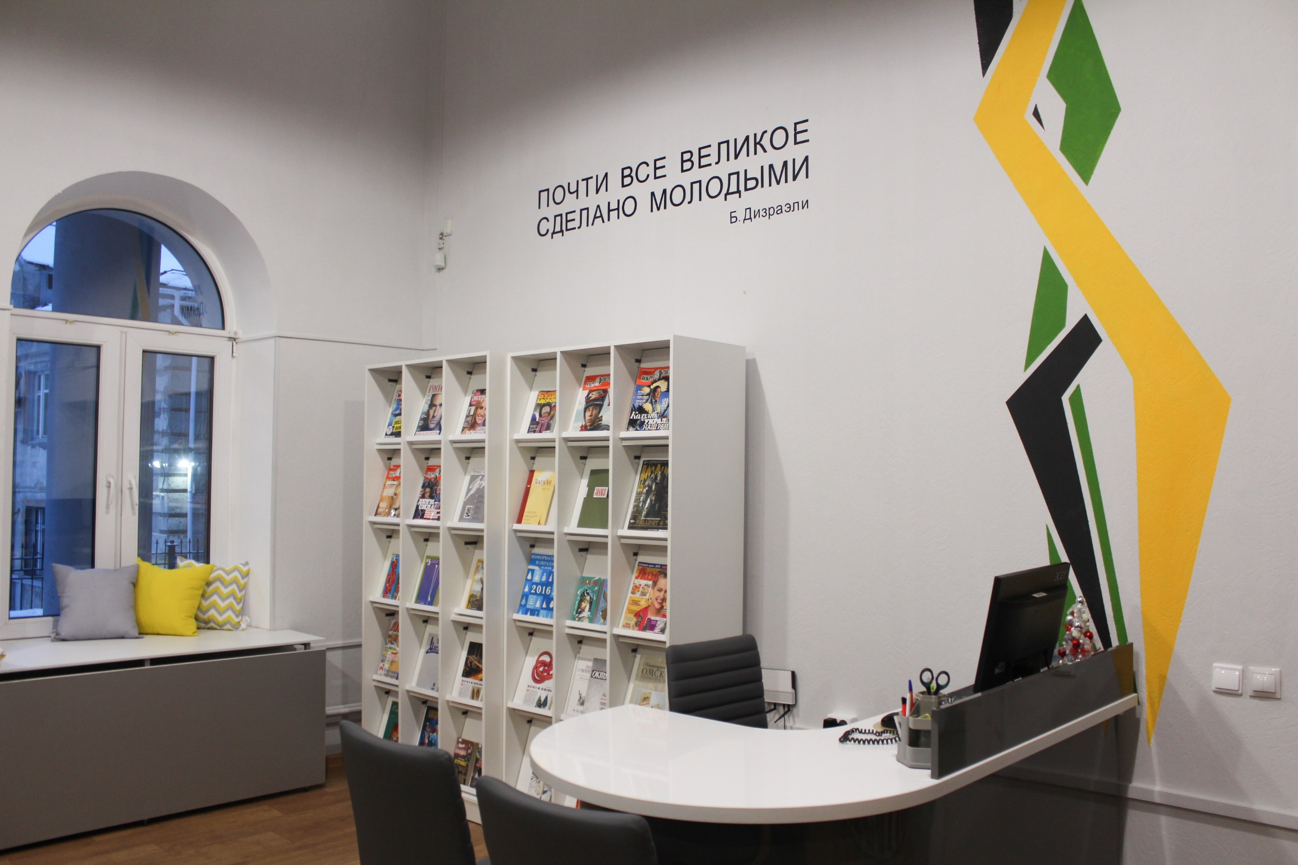

Slide 21
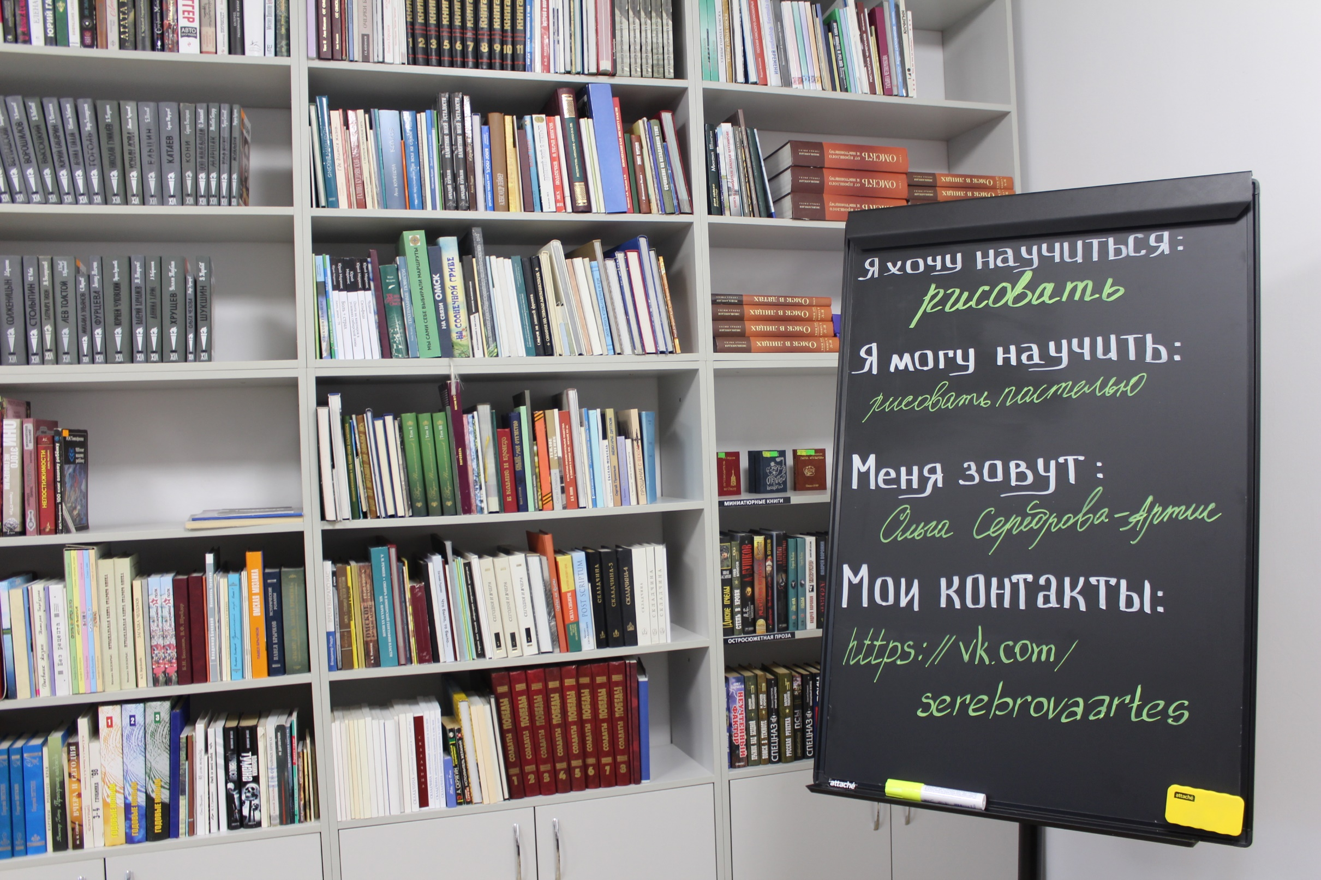

Slide 22
